Slide 1
Мућни главом
Кампања и изложба тематских плаката у оквиру превенвије злоупотребе алкохола међу ученицима Дома
Бранкица Ристић, психолог
Дом ученика средње ПТТ школе, Београд

Slide 2
Од чега се пошло у планирању?
Од проблема са којима се суочавамо у пракси
Од резултата истраживања Домског парламента о искуству ученика са психоактивним супстанцама
Од одлуке Педагошког већа Дома да се за школску 2013/14 направи годишњи План превенције у вези са злоупотребом алкохола
Од закључака Тима за заштиту ученика од насиља

Slide 3
Шта је била инспирација
У Дому ученика средње ПТТ школе је 21 и 22. јуна 2013. реализован семинар Рад са децом и омладином са проблемима у понашању на коме су били представљени примери добре праксе.
Након семинара смо се договорили да организујемо седмицу интензивне кампање и да пробамо да укључимо све становнике Дома.

Slide 4
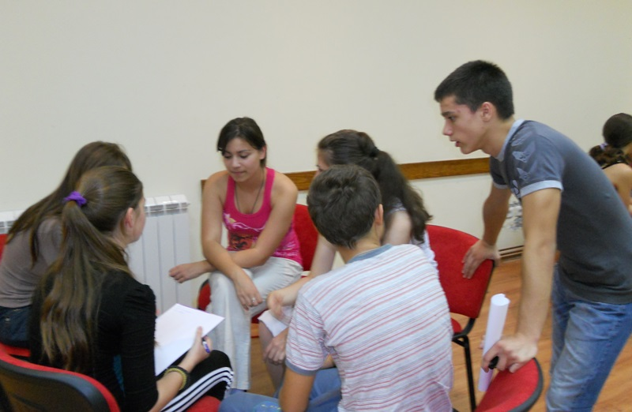
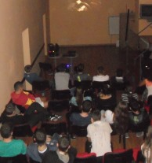
Шта се још догађало у тих седам интензивне кампање?
Предавање психолога о начину на који алкохол делује на психу и тело адолесцента
Тематска филмска пројекција и трибина у организацији драмске секције Дома

Slide 5
Како су прављени плакати
Васпитачи су у оквиру свог васпитног рада обрађивали теме везане за алкохол и младе, користећи различите методе и облике рада.
Потом су организовали радионице на којима су ученици тимски правили плакате намењене њиховим вршњацима
Плакати су презентовани тек на дан постављања изложбе, ниједна васпитна група није знала шта друге групе раде.

Slide 6
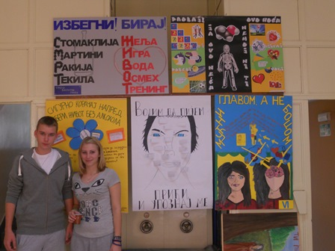
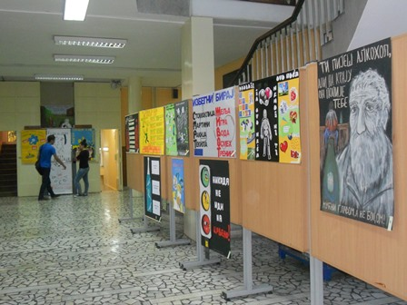
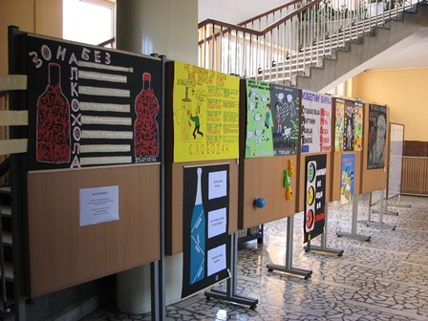
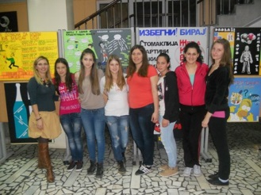
Постављање изложбе

Slide 7
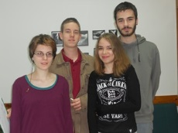
СТРУЧНИ ВРШЊАЧКИ ЖИРИ
Жири су били млади уметници окупљени при Културном центру Београда у групи „КБЦ тим“.
Они су изабрани не само што се баве уметношћу већ и зато што су сами адолесценти и могу да процене колико плакати заиста комуницирају са младима.

Slide 8
Повећање видљивости Дома у средини
О изложби су известили Танјуг, РТС, ТВ Б92, ТВ Пинк, Радио Београд, Радио С, Блиц, Новости...
Дом су контактирали заинтересовани родитељи и изразили задовољство што се бавимо овом важном темом.

Slide 9
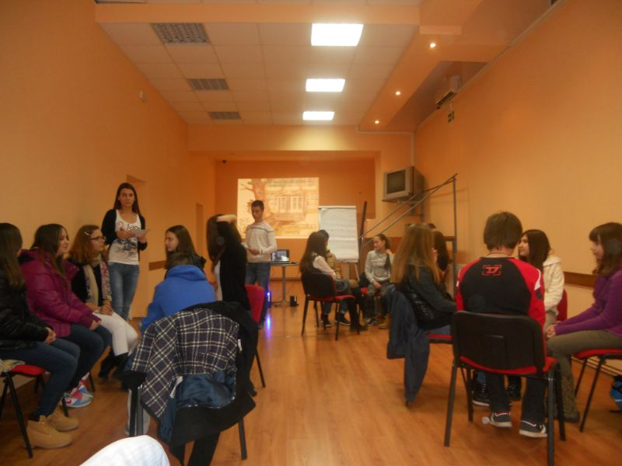
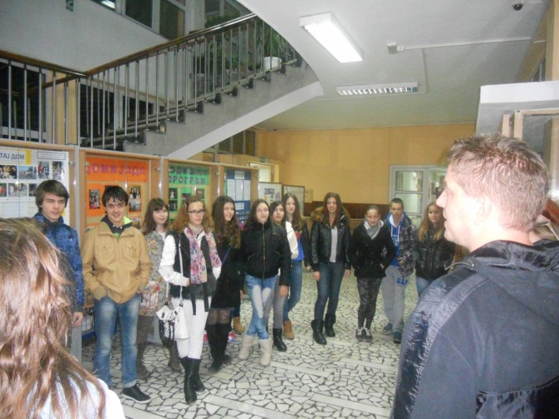
Изложбу су сви у Дому видели шта можемо да урадимо још?
За ученике 8. разреда Основне школе „Јован Поповић смо организовали радионицу вршњачке едукације на тему одупирању притиску вршњака. Радионицу су водили ученици Дома.
Плакати су били декор позоришне представе у извођењу Драмске радионице Дома.
Плакате смо почетком школске 2014 године донирали Клиничком одељењу за старије пацијенте (14-18) при Клиници за психијатријске болести „Лаза Лазаревић“ у Београду.

Slide 10
Евалуација кампање
На основу укупног броја ученика који су партиципирали у активностима током недеље интезивне кампање
На основу одговора ученика у анкетном испитивању «Задовољство ученика организацијом живота и рада у Дому ученика средње ПТТ школе током школске 2013/14».
На основу усмене повратне информације ученика и њихових родитеља.
На основу повратне информације колега и појачаног степена тимског рада у установи.

